Slide 1

The guardians library-basics
Fernanda catalán

Slide 2
Descripción
Este proyecto consiste en un código en C++ implementa varios algoritmos de ordenamiento y realiza una "carrera" para determinar cuál es el más rápido en diferentes conjuntos de datos. A continuación, se proporciona una descripción detallada de las funcionalidades y estructura del código.

Slide 3
Algoritmos de ordenamiento

Slide 4
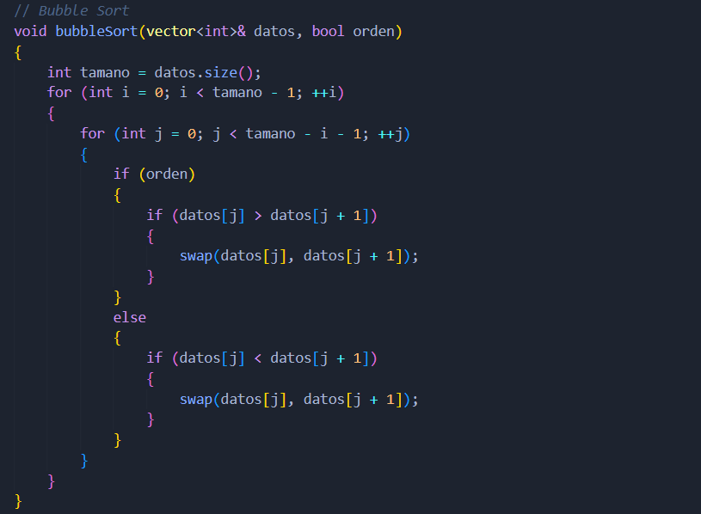
Bubble sort
Descripción: Algoritmo simple que compara y intercambia elementos adyacentes.
Notación Asintótica:
Peor Caso: O(n^2)
Mejor Caso: O(n)

Slide 5
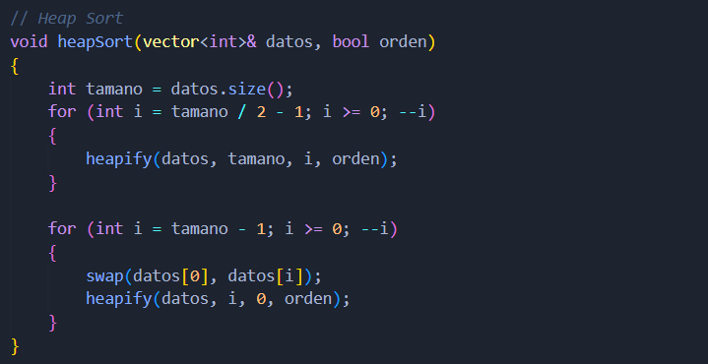
Heap sort
Descripción: Utiliza una estructura de montículo para organizar los elementos.
Notación Asintótica:
Peor Caso: O(n log n)
Mejor Caso: O(n log n)

Slide 6
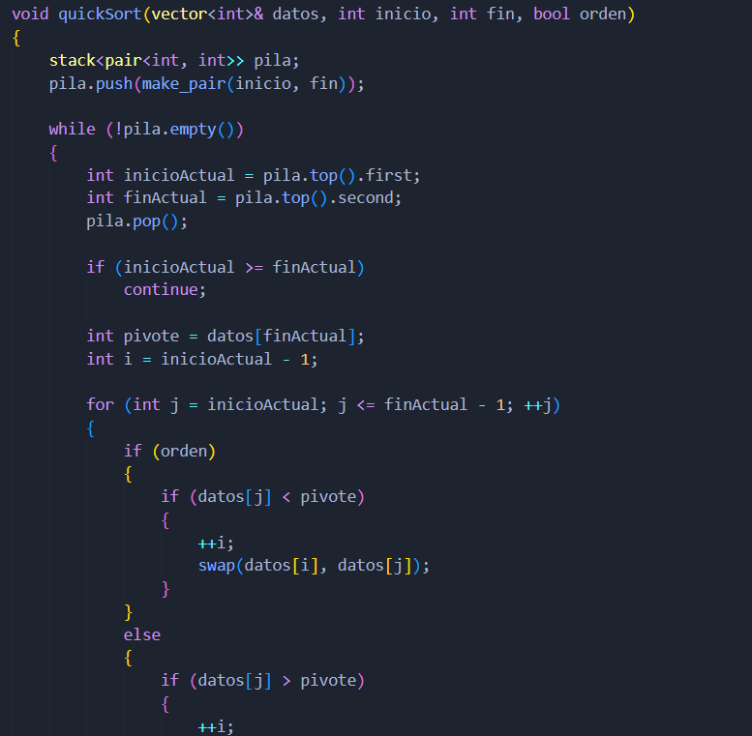
Quick sort
Descripción: Divide y conquista; elige un pivote y organiza los elementos a su alrededor.
Notación Asintótica:
Peor Caso: O(n^2)
Mejor Caso: O(n log n)

Slide 7
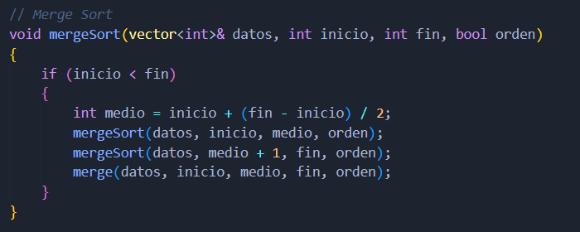
Merge sort
Descripción: Divide y conquista; divide la lista en mitades y fusiona las sublistas ordenadas.
Notación Asintótica:
Peor Caso: O(n log n)
Mejor Caso: O(n log n)

Slide 8
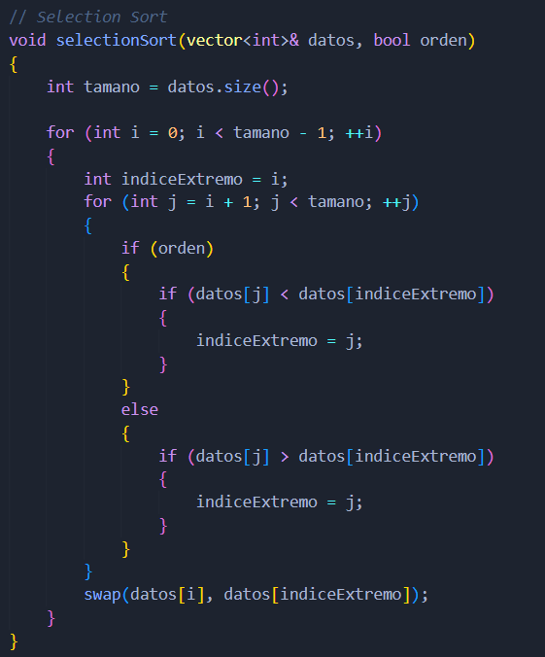
Selection sort
Descripción: Encuentra el elemento mínimo y lo coloca al inicio, repitiendo el proceso.
Notación Asintótica:
Peor Caso: O(n^2)
Mejor Caso: O(n^2)

Slide 9
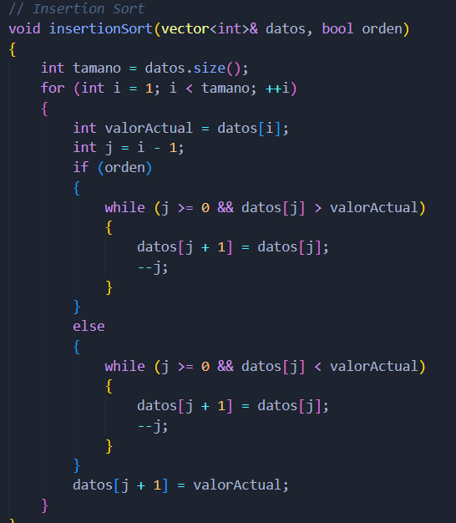
Insertion sort
Descripción: Construye una secuencia ordenada, uno a uno, tomando elementos de la lista.
Notación Asintótica:
Peor Caso: O(n^2)
Mejor Caso: O(n)

Slide 10
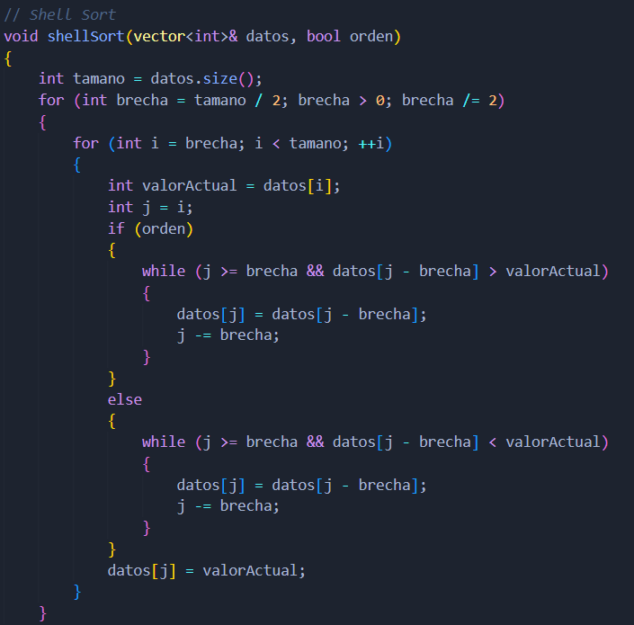
Shell sort
Descripción: Variante de Insertion Sort que compara elementos distantes antes de intercambiarlos.
Notación Asintótica:
Peor Caso: Depende de la secuencia de brecha utilizada.
Mejor Caso: O(n log n)

